Slide 1
Mening, mestring og motgang - viktige ingredienser i min jobbkarriere Cathrine Klouman CIO / CDO MøllerGruppen

Slide 2
Women@visma
Kvinner, Ledelse, IT, Endring

Slide 3
Litt om meg
MSc fra Handelshøyskolen BI og Executive Program fra MIT Sloan
Lederutviklingsprogrammer i regi av Sparebanken NOR og DNB
IT, bank/finans og bilbransjen
IBM, Bank-Axept, ICA Banken, Sparebanken NOR /Gjensidige NOR/DNB, MøllerGruppen
Salg/kundesenter, produkt- og kanalutvikling, forretningsutvikling og IT
Leder i 15++ år
Flere styreverv i både privat og offentlig sektor
Mentor og veileder for andre ledere
I dag: CIO / CDO i MøllerGruppen. Styreverv i Dataforeningen, Budstikka Media og Sykehuspartner (Helse Sør-Øst)

Slide 4
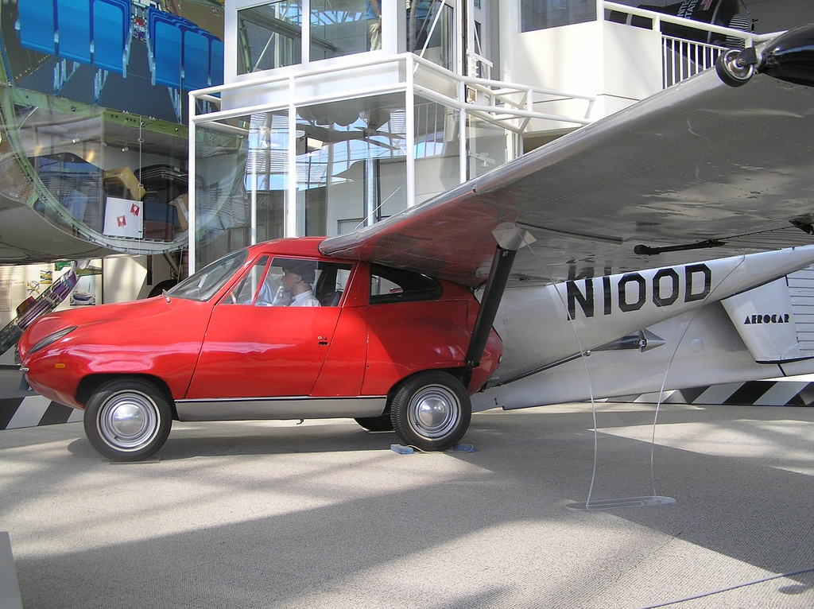
Min drømmebil
36
Notes:
Da trenger vi noe nytt og innovativt.

Slide 5
Kompetanse
IT
Utvikling, forvaltning og drift
IT-strategi og leverandørstyring / sourcing
Prosjekt og –porteføljestyring
Arkitektur, sikkerhet og risikostyring
Innovasjonsprosesser / utviklingsprosesser
Strategi og forretningsutvikling
Målstyring og planprosesser
Organisasjonsutvikling og ledelse
Ledelse på mange nivåer, i store konsern, mellomstore bedrifter og start-ups, foreninger og stiftelser
Endringsledelse; fusjoner, reorganisering, transformasjoner
Kostnadsprogram & nedbemanninger
Rekruttering, teamsammensetning, ledergrupper

Slide 6
Tanker om IT
It

Slide 7
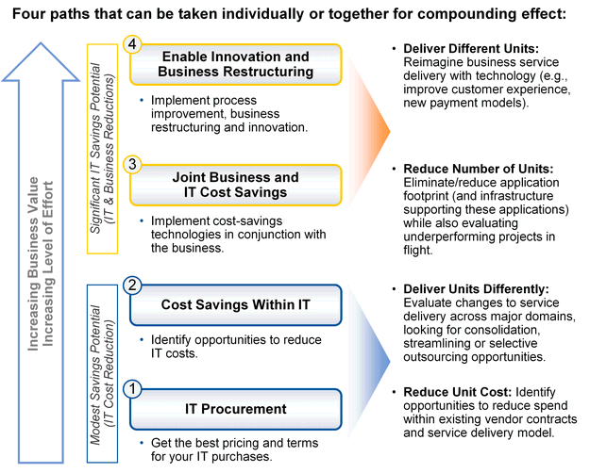
I
De store effektene får man ved å bruke IT til å restrukturere, effektivisere eller innovere
Nye forretningsprosesser og –modeller
IT = forretning

Slide 8
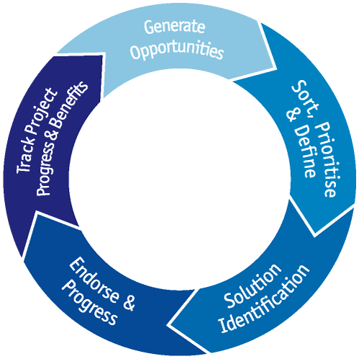

Slide 9
Min vei har ikke vært uten utfordringer

Slide 10
Mening

Slide 11
Engasjement og interesse, det å brenne for noe, ha visjoner og drømmer - tenke stort men gjennomføre i posjoner Hvem er jeg som leder – hva vil jeg stå for ? - spør deg selv og vær bevisst

Slide 12
Mestring

Slide 13
Søk deg ut av komfortsonen, men bygg gjerne sten for sten Suksess smaker godt – men glem ikke å inkludere dine medhjelpere og støttespillere Man lærer mest om seg selv i motgang Klokskap er en viktig ferdighet for ledere – den er ikke medfødt

Slide 14
Motstand

Slide 15
Det er sunt med motstand – oppsøk den ! - De lederne som har lært meg mest har gitt meg motstand Gi deg selv motstand, så beholder du ydmykheten

Slide 16
3 viktige læringspunkter for min del

Slide 17
Tid til refleksjon

Slide 18
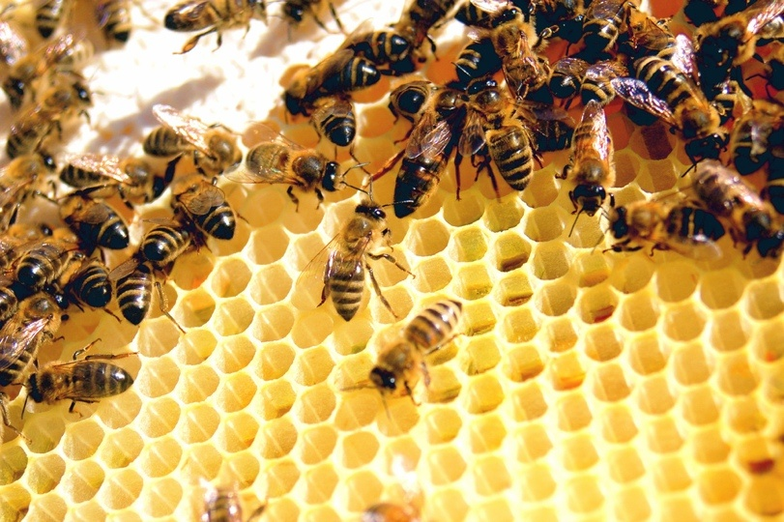
Nettverk og relasjoner

Slide 19
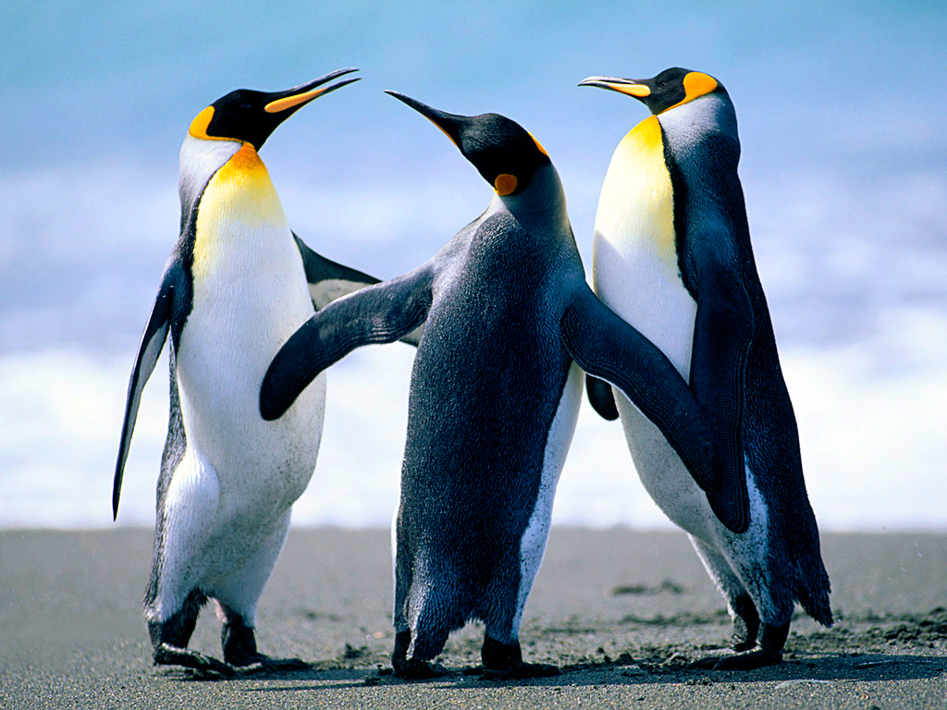
Kommunikasjon
(SoMe)

Slide 20
Le Del Se

Slide 21
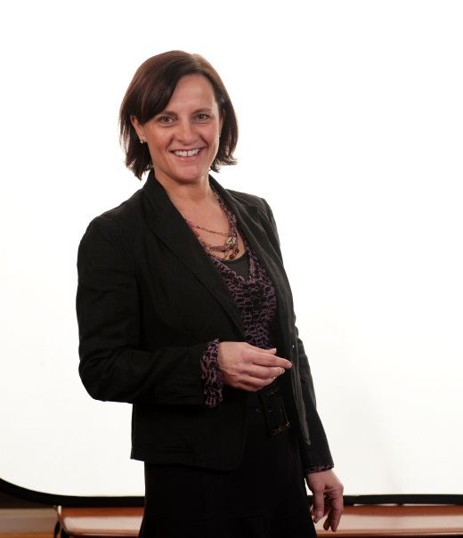
Takk for oppmerksomheten

